Slide 1
Název | Architektura 1. ½ 20. století. Moderna
Předmět, ročník | Výtvarná výchova, 2. ročník
Tematická oblast | Dějiny výtvarné kultury
Anotace | Prezentace s výkladem a obrazovým materiálem k dějinám výtvarné kultury
Klíčová slova | Moderna, A. Loos, Bauhaus, M. van der Rohe, vila Tugendhat, funkcionalismus, Le Corbusier
Autor | Mgr. Ivana Spurná
Datum | 20. 04. 2013
Škola | Gymnázium Jana Opletala, Litovel, Opletalova 189
Projekt | EU peníze středním školám, reg. č.: CZ.1.07/1.5.00/34.0221

Slide 2
Architektura 1. ½ 20. století Moderna
Reakce na secesi
Zjednodušení architektury
Oproštění architektury od detailu
Účelnost staveb
Adolf Loos
Expresionistická architektura (Erich Mendelsohn)
Bauhaus (Walter Gropius, Mies van der Rohe)
Mies van der Rohe
Funkcionalismus, mezinárodní sloh
Le Corbusier

Slide 3
Adolf Loos
Obchodní dům Goldman&Salatsch, Vídeň, 1909-1911
Obr. 1

Slide 4
Adolf Loos 1870-1933
Rakouský architekt českého původu
Radikální odmítnutí ornamentu
Esej: Ornament a zločin (1908)
Předznamenal nástup moderny
Plánování prostoru se odrazilo v další jeho tvorbě
RAUMPLAN
Znaky tvorby: hladké fasády bez dekoru, jednoduché tvary
Významné stavby:
Obchodní dům Goldman&Salatsch, Vídeň
Dům pro básníka Tristana Tzaru, Paříž
Müllerova vila, Praha

Slide 5
Adolf Loos
Dům pro Tristana Tzaru, Paříž, 1926
Obr. 2

Slide 6
Adolf Loos
Müllerova vila, Praha-Střešovice,
Raumplan: řešení prostou vertikálně, různé úrovně
http://www.mullerovavila.cz/
Obr. 3

Slide 7
Expresionismus
Reakce na industriální styl
Důraz na fantazii, smysly a intuici
Dynamika, odvážné stavby
Einsteinova věž - příklad expresionismu v architektuře
Představitelé:
Erich Mendelsohn: Eisteinova věž v Postupimi
Hans Poelzig: Velké divadlo v Berlíně

Slide 8
Erich Mendelsohn
Einsteinova věž, Německo, Postupim, 1919-22
Obr. 4

Slide 9
Bauhaus
Umělecká škola, Německo, Výmar 1919
Walter Gropius, architekt, první ředitel
Osobnosti Bauhausu:
Lyonel Feininger, Paul Klee, Vasilij Kandinskij, László Moholy-Nagy, Ludwig Mies van der Rohe, Theo van Doesburg
Princip Bauhausu:
Nerozlišuje mezi umělcem a řemeslníkem, obojí je stejně důležité, důležitá a nutná spolupráce
Nová funkční architektura
Průmyslový design
1925 škola přestěhována do Desavy, nové budovy (návrh W. Gropius)
1930 ředitelem se stává Mies van der Rohe
1932 škola se stěhuje do Berlína
1933 nacisté školu zrušili

Slide 10
Bauhaus
Walter Gropius, Německo, Desava, 1925-1926
Obr. 5

Slide 11
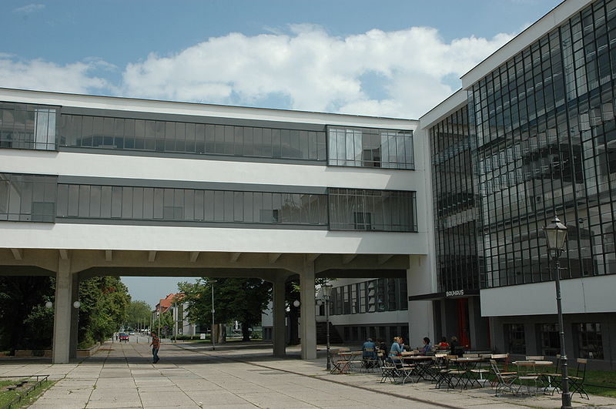
Obr. 6
Bauhaus, Walter Gropius, Německo, Desava, 1925-1926
Obr. 8
Obr. 7

Slide 12
Bauhaus, ateliér
Bauhaus, Walter Gropius, Německo, Desava, 1925-1926
Obr. 9

Slide 13
Mies van der Rohe, 1886-1969
Po 1. sv. válce ovlivněn expresionismem
Významná stavba: německý pavilon pro Mezinárodní výstavu v Barceloně, 1929  vzor pro mezinárodní styl
Použití materiálu: ocel, sklo, mramor
Členění prostoru, horizontálně
Ředitel Bauhausu 1930-1933
V roce 1937 odjíždí do USA
Vrcholné dílo: Vila Tugendhat, Brno, 1928-1930

Slide 14
Mies van der Rohe
Německý pavilon pro Barcelonu, 1929, rekonstrukce
Obr. 10

Slide 15
Ludwig Mies van der Rohe
Vila Tugendhat, ČR, Brno, 1928-1930
Řešení prostoru - členění, ocelové sloupy-nosníky,
Vila ve svahu, pohled ze zahrady
UNESCO
Obr. 11

Slide 16
Ludwig Mies van der Rohe
Vila Tugenghat, ČR, Brno, 1928-1930
Pohled z ulice, nenápadná stavba
Obr. 12

Slide 17
Ludwig Mies van der Rohe
Vila Tugenghat, ČR, Brno, 1928-1930
Interiér, onyxová stěna, sedací nábytek navrhl Mies van der Rohe, židle Brno
http://www.tugendhat.eu/, virtuální prohlídka http://www.tugendhat.eu/tour/tour.htm
Obr. 13

Slide 18
Funkcionalismus
½ 20. let
Less is more
Forma následuje funkci
Materiál: železo, železobeton, nové materiály
Harmonický vztah člověk x prostředí
Funkcionalismus  životní styl
Architekt Le Corbusier formuloval 5 základních znaků funkcionalistické architektury

Slide 19
Le Corbusier
Horizontální pásová okna
Střešní zahrada
Volný půdorys,
skeletová konstrukce,
sloupy nesou sílu podlaží
Sloupy vyzdvihují stavbu nad terén, uvolnění přízemního prostoru pro zeleň a volný pohyb
Volné průčelí bez nosných konstrukčních prvků
5 základních znaků funkcionalistické architektury
Le Corbusier, Stuttgart-Weissenhof
Obr. 14

Slide 20
Le Corbusier 1887-1965
Vila Savoy v Poissy
Budova Centrosojuzu v Moskvě
Vypracoval urbanistické návrhy pro firmu Baťa (Zlín, prodejny)
Urbanistické studie pro Alžír, nerealizováno
Poválečná doba:
Obytný blok – Unitéé d’habitation, Marseille, Francie
Poutní kaple Notre-Dame-du-Haut v Ronchamp, Francie
Podílí se na plánování nového správního centra Čhándígarhu, Indie

Slide 21
Le Corbusier
Obytný blok – Unitéé d’habitation, typ Berlín, 1957
Obr. 15

Slide 22
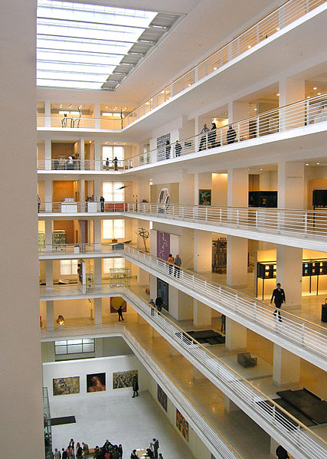
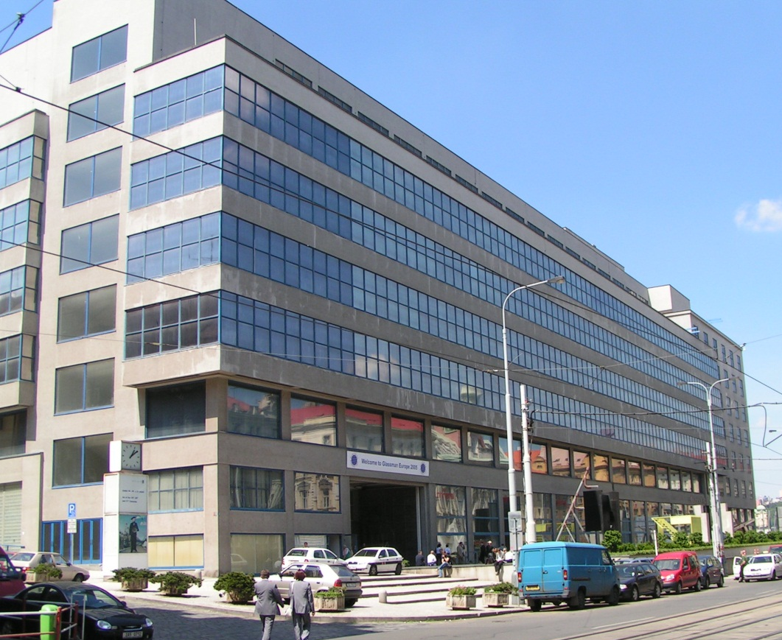
Veletržní palác, Praha
© Ivana Spurná
Oldřich Tyl, Josef Fuks, 1925-1928
Obr. 16

Slide 23
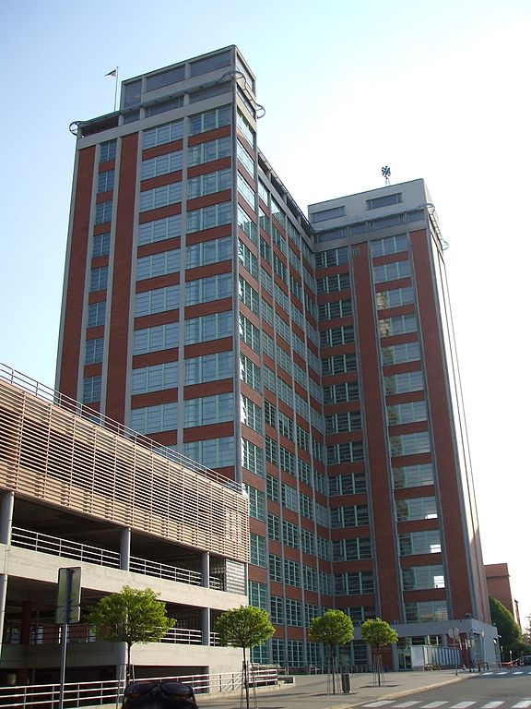
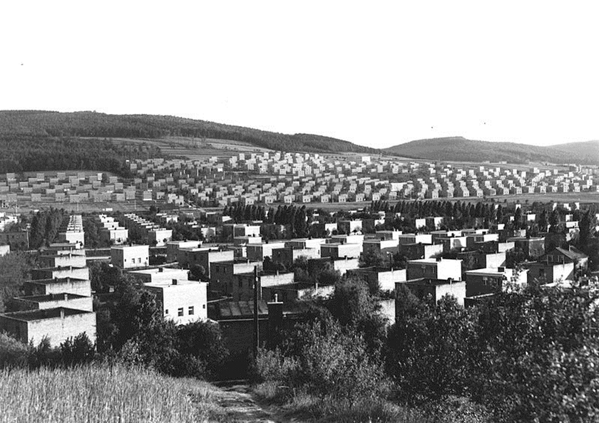
Zlín, mrakodrap č. 21
Obr. 18
Obr. 17
Urbanistické řešení Baťova Zlína,
dělnické domy
Obr. 19

Slide 24
Funkcionalismus
Budova CK Čedok, Brno
Obr. 20

Slide 25
Mezinárodní styl
Od r. 1932 termín mezinárodní sloh
Společná koncepce moderní architektury
Důraz koncepce:
sociální vztahy, ekonomie, nová technologie, materiály, formy bydlení – zjednodušení, zevšeobecnění
Rozšíření funkcionalistické architektury do USA  evropští architekti, kteří emigrovali do zámoří W. Gropius, Mies van der Rohe

Slide 26
Citace
MRÁZ, Bohumír. Dějiny výtvarné kultury. 3. 1. vyd. Praha: IDEA SERVIS, 2000, 220 s. ISBN 80-859-7031-7.
RAEBURN, Michael. Dějiny architektury. 1. vyd. Překlad Jan Slíva, Eva Klimentová, Milan Jára. Praha: Odeon, 1993, 317 s. ISBN 80-207-0185-0
BERNHARD, Marianne. Universální lexikon umění: architektura, fotografie, grafika, malířství, osobnosti, sochařství, umělecká řemesla. 2. uprav. vyd. Překlad Otakar Mohyla. Praha: Grafoprint-Neubert, 1996, 491 s. ISBN 80-717-6393-4.
Zdroj: [online]. [cit. 2013-04-18]. Do stupné na
[http://www.mullerovavila.cz/]
[http://www.tugendhat.eu/]
[http://www.tugendhat.eu/tour/tour.htm]

Slide 27
Citace, obrazový materiál
Zdroj: [online]. [cit. 2013-04-18]. Dostupný pod licencí Creative Commons na WWW:
http://commons.wikimedia.org/wiki/File:Looshaus.jpg
http://commons.wikimedia.org/wiki/File:Montmartre_Adolf_Loos_Haus.jpg
Zdroj: [online]. [cit. 2013-04-18]. Dostupný pod licencí Public Domain na WWW:
http://commons.wikimedia.org/wiki/File:Villa_Muller_099.jpg
http://commons.wikimedia.org/wiki/File:Einsteinturm_7443.jpg
http://commons.wikimedia.org/wiki/File:Bauhaus.JPG
Zdroj: [online]. [cit. 2013-04-18]. Dostupný pod licencí Creative Commons na WWW:
http://commons.wikimedia.org/wiki/File:Bauhaus-Dessau_Verbindung.JPG
http://commons.wikimedia.org/wiki/File:Bauhaus-Dessau_innen.JPG
http://commons.wikimedia.org/wiki/File:Dessau_bauhaus_02.jpg
http://commons.wikimedia.org/wiki/File:MEISTERH.jpg
http://commons.wikimedia.org/wiki/File:Barcelona_mies_v_d_rohe_pavillon_weltausstellung1999_03.jpg
http://commons.wikimedia.org/wiki/File:Villa_Tugendhat-20070429.jpeg
http://commons.wikimedia.org/wiki/File:Vila_Tugendhat_(Brno),_onyxov%C3%A1_st%C4%9Bna.JPG
http://commons.wikimedia.org/wiki/File:Brno,_%C4%8Cern%C3%A1_Pole,_%C4%8Cernopoln%C3%AD,_vila_Tugendhat_(03).jpg
http://commons.wikimedia.org/wiki/File:Weissenhof_Corbusier_1.jpg?uselang=cs
http://commons.wikimedia.org/wiki/File:Corbusierhaus_Berlin_B.jpg

Slide 28
http://commons.wikimedia.org/wiki/File:Praha_Veletr%C5%BEn%C3%AD_pal%C3%A1c_hala3.jpg
http://commons.wikimedia.org/wiki/File:Mrakodrap_zlin.jpg?uselang=cs
http://commons.wikimedia.org/wiki/File:Bata_Housing.jpg?uselang=cs
http://commons.wikimedia.org/wiki/File:View_from_nr._21,_Letna,_Zl%C3%ADn.JPG?uselang=cs
http://commons.wikimedia.org/wiki/File:Mesto_Brno_-_funkcionalisticka_budova_Cedoku.jpg

